Slide 1
碰壁反弹效果

Slide 2
教学目标
掌握offsetWidth、offsetHeight等相关属性。
能够独立完成碰壁反弹特效。

Slide 3
课程回顾
计时器的种类
清除计时器的方法

Slide 4
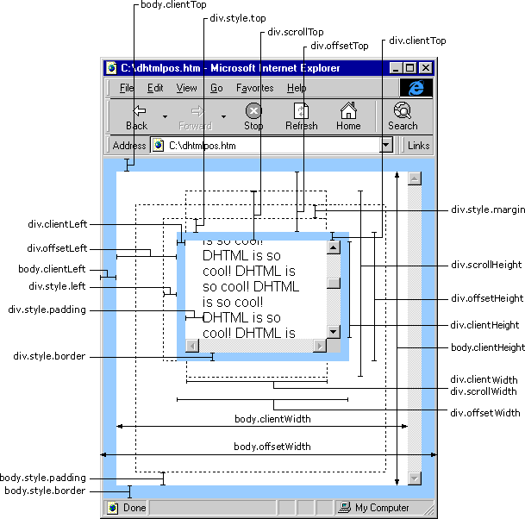
offsetLeft系列属性介绍

Slide 5
offsetLeft系列属性
offsetLeft、offsetTop：获取当前对象与父元素之间的距离（不包含父元素的边框）
注意：当某个元素及其DOM结构层次中元素都未进行CSS定位时，则这个元素offsetLeft取值为根元素(即body)。
offsetWidth、 offsetHeight ：获取元素自身的宽度/高度

Slide 6
clientLeft系列属性
clientWidth、 clientHeight ：不含边框的元素自身的宽度/高度
获取浏览器可见区域的宽度和高度
document.documentElement.clientWidth
document.documentElement.clientHeight

Slide 7
临界值
哪个位置是临界值？
块移动到什么位置时，要对块的定位值进行特殊的操作？

